Slide 1
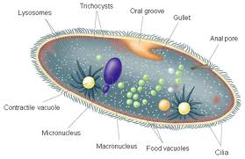
البراميسيوم

Slide 2
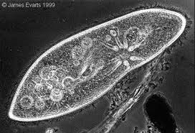

Slide 3
* يعيش البراميسيوم في البرك و قنوات المياه العذبه .
* يغطي جسمه قشيره خارجيه جامده ؛ تعطي الجسم شكله ، و القشيره مغطاه بصفوف منتظمه من الاهداب ؛ تساعده على الحركه في الماء و تكون حركة الاهداب منتظمه و يتبع في حركته مسار حلزوني و في نفس الوقت جسمه يدور حول محوره الطولي .
* يتغذى البراميسيوم اغتذاء حيواني بالبكتيريا اساساً ، و يتم هضم الغذاء في الفجوات الغذائيه .
* يتم تنظيم الضغط الاسموزي و التخلص من الماء بواسطة الفجوات المنقبضه .
* يتم التنفس و الاخراج بواسطة الانتشار البسيط .

Slide 4
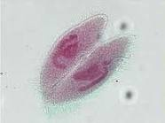
الــتـــكــاثــــر :
بالانشطار الثنائي العرضي
يتكاثر بطريقتين
تكاثر لا جنسي
بالاقتران ، و يتم تبادل الماده النوويه
Ø بالتزاوج الذاتي ، تحدث في فرد واحد .
تكاثرجنسي

Slide 5
يستجيب البراميسيوم للمؤثرات الخارجيه المختلفه ، و من اهم الانفعالات المعروفه عن البراميسيوم ما يعرف بفعل
" التجنب ”
فإذا اصطدم الحيوان بعائق اثناء حركته فإنه يعود ادراجه .

Slide 6
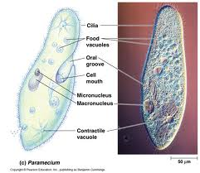

Slide 7
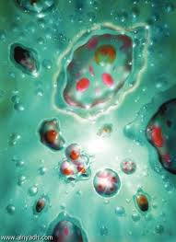
الأميبا

Slide 8
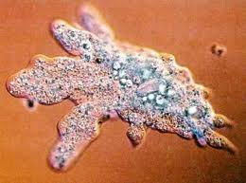

Slide 9
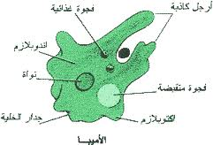
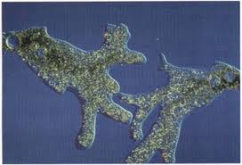

Slide 10
الشكل الخارجي :
الأميبا حيوان اولي وحيد الخليةغير منتظمة الشكل يتغير شكلها باستمرار نتيجة وجود زوائد اصبعية الشكل بصفة مؤقتة من السيتوبلازم ثم اختفائها وتسمى ارجل كاذبة
وجسمها مغطى بغشاء رقيق يعرف بالبلازما ليس لها قشرة .. يتميز السيتوبلازم لطبقتين خارجية رقيقة تسمى اكتوبلازم واخرى داخلية محببة تسمى اندوبلازم لها نواة بيضاوية الشكل كما توجد فجوة منقبضة وعديد من الفجوات الغذائية .

Slide 11
الحــركــة :
تتحرك الأميبا وتقتنص غذائها بواسطة الارجل الكاذبة التي تنشأ في أي مكان من سطح الجسم وتعرف هذه الحركة بأنها غير منتظمة وبطيئة وتسمى الحركة الأميبية

Slide 12
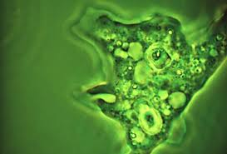
الإغــتــذاء:
تغتذي الأميبا اغتذاء حيواني على الكائنات الدقيقة التي توجد في الوسط المائي المحيط بها فعندما تلامس الأميبا احد هذه الحيوانات فإنها تخرج أرجلا كاذبة تجاهه تكون كأسا غذائيا حولها وسرعان ما تستحوذ هذه الكأس على الفريسة الى جانب قطرات الماء وهكذا تتكون الفجوة الغذائية داخل السيتوبلازم .

Slide 13
يتم عن طريق الفجوة المنقبضة
تنظيم الضغط الأسموزي :
يتم عن طريق الانتشار البسيط
التنفس والاخراج :
التكاثر :
تتكاثر الأميبا لاجنسيا عن طريق الانشطار الثنائي
عندما تصبح الظروف المحيطة بالأميبا غير مناسبة
فإنها تسحب أرجلها الكاذبة وتتكور وتفرز حول نفسها كيسا .
التكيس:
الحساسية :
لا توجد عضلات حسية في الأميبا إلا أنها تستجيب للكثير من المؤثرات الخارجية .

